Slide 1
Развитие познавательной активности воспитанников младшего и среднего дошкольного возраста в процессе труда в природе
Городское методическое объединение по социально - коммуникативному развитию дошкольников
Составили:
Воспитатели МБДОУ д/с №28 первой квалификационной категории Романова Елена Александровна
Храмова Анастасия Олеговна

Slide 2
Особенности развития трудовой деятельности воспитанников младшего и среднего дошкольного возраста
 | 3-4 года | 4-5 лет
Задачи | Способствовать воспитанию интереса к работе с растениями, обучение элементарным правилам ухода за ними. Создание условий для формирования эмоционально радостного настроения от трудовой деятельности. | Способствовать формированию сознательного отношения к труду по уходу за растениями и птицами, как деятельности, направленной на удовлетворение потребностей живых существ. Формировать навык устанавливать причинно-следственные связи . Расширять представления детей о мире природы. Способствовать формированию умелости при выполнении трудовых действий.
Создание условий | Наличие в уголке природы растений с широкими листьями и длинным стеблем, наличие инструментов для труда взрослого, оформление грядок и цветников | Наличие в уголке природы растений требующих разного ухода, подбор инструментов для детского труда, обустройство огорода, цветников, наличие на территории сада и уголка леса.
Способы реализации задач | Мотивация деятельности, показ образца трудовых действий воспитателем, демонстрация алгоритмов работы, объяснение, помощь, похвала, акцентирование результата работы. | Напоминание алгоритмов работы, самостоятельная деятельность воспитанников, поручения, индивидуальные задания, организация дежурства, помощь, похвала, акцентирование результата работы.
Действия детей | Наблюдение за работой взрослого, самостоятельный полив, пожеланию протирание растений с крупными листьями, кормление птиц, посадка крупных семян, наблюдение за рыхлением почвы и прополкой, выявление сорняков, уборка на участке веточек, сгребание листьев. | Наблюдение за перекопкой земли, самостоятельное рыхление земли около крупных растений, определение необходимости полива, полив, уход за инструментами, помощь в прополке, подметание дорожек, уборка на участке веточек, сгребание листьев, вывоз мусора.

Slide 3
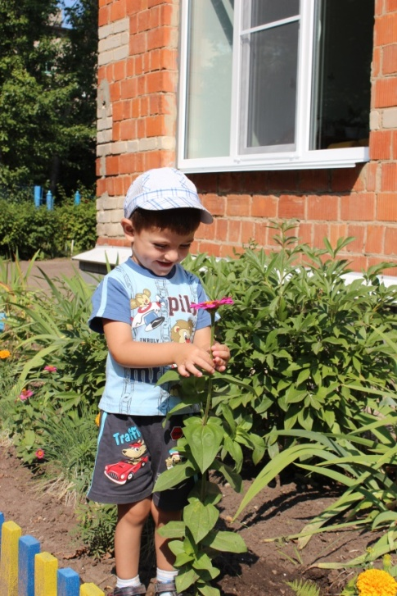
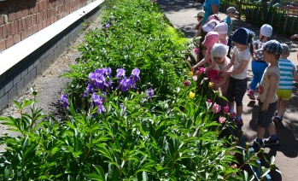
Особенности развития трудовой деятельности воспитанников младшего и среднего дошкольного возраста
 | 3-4 года | 4-5 лет
Задачи | Способствовать воспитанию интереса к работе с растениями, обучение элементарным правилам ухода за ними. Создание условий для формирования эмоционально радостного настроения от трудовой деятельности. | Способствовать формированию сознательного отношения к труду по уходу за растениями и птицами, как деятельности, направленной на удовлетворение потребностей живых существ. Формировать навык устанавливать причинно-следственные связи . Расширять представления детей о мире природы. Способствовать формированию умелости при выполнении трудовых действий.

Slide 4
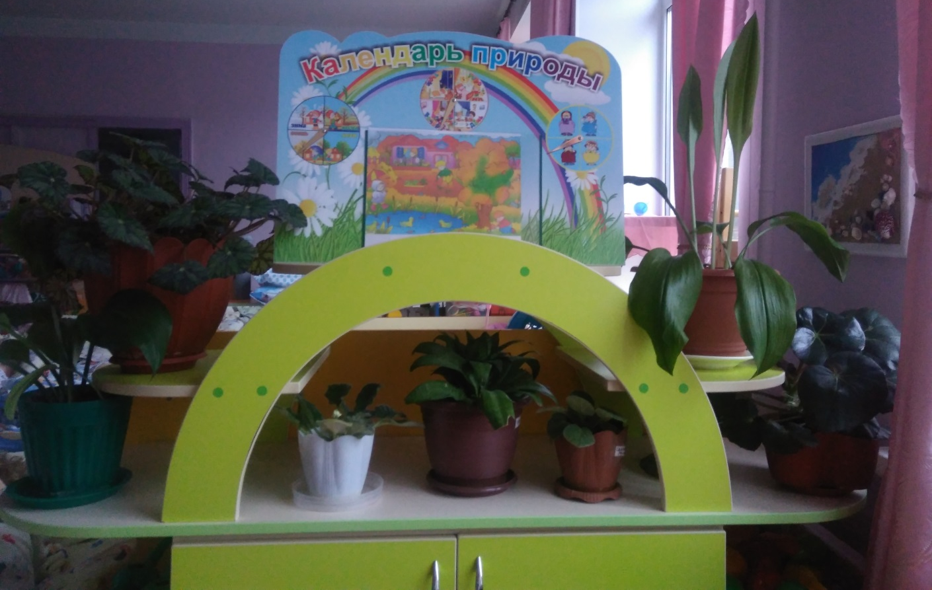
Особенности развития трудовой деятельности воспитанников младшего и среднего дошкольного возраста
 | 3-4 года | 4-5 лет
Создание условий | Наличие в уголке природы растений с широкими листьями и длинным стеблем, наличие инструментов для труда взрослого, оформление грядок и цветников | Наличие в уголке природы растений требующих разного ухода и имеющие существенные отличия во внешнем виде, подбор инструментов для детского труда, обустройство огорода, цветников, наличие на территории сада и уголка леса.
Уголок природы в младшей группе

Slide 5
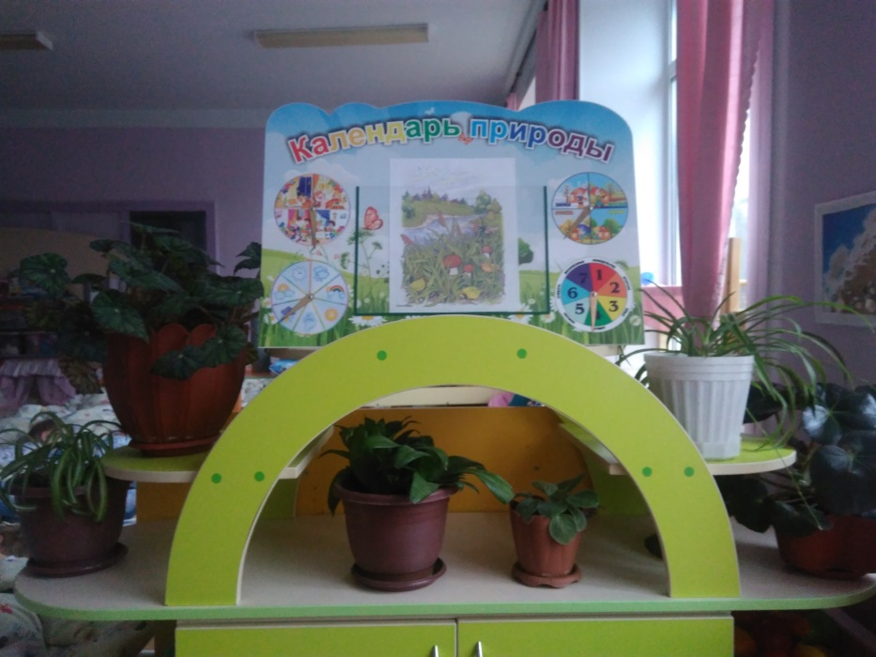
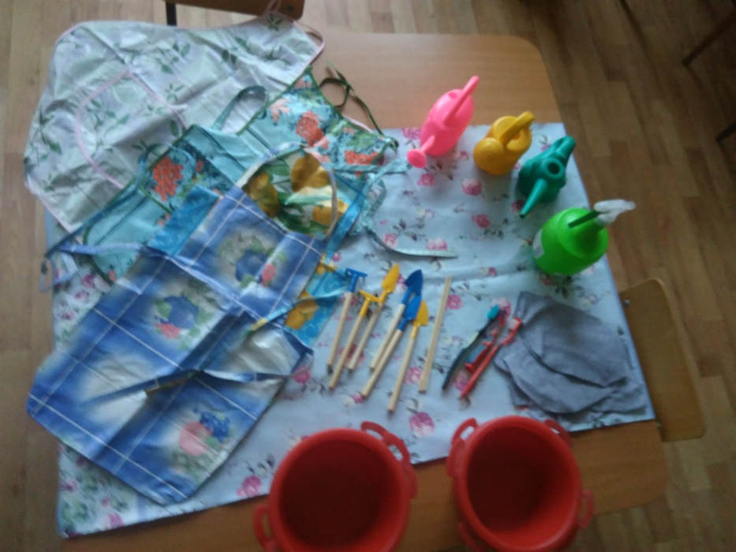
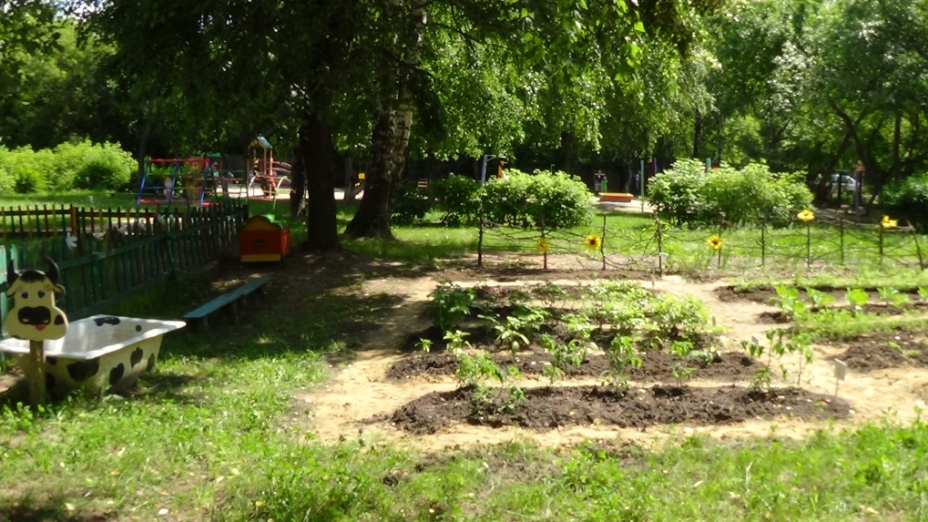
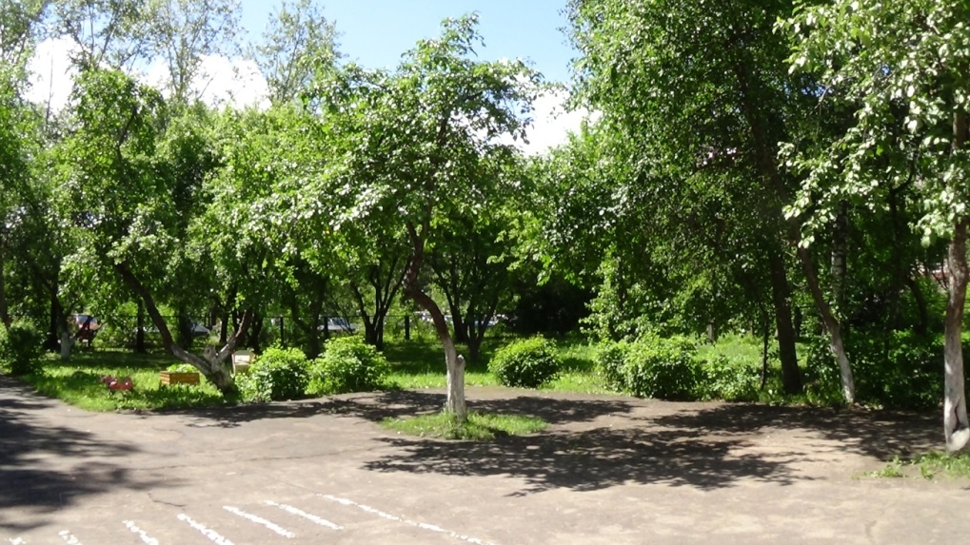
Уголок природы в средней группе
Огород и фруктовый сад на территории ДОУ

Slide 6
Особенности развития трудовой деятельности воспитанников младшего и среднего дошкольного возраста
 | 3-4 года | 4-5 лет
Способы реализации задач | Мотивация деятельности, показ образца трудовых действий воспитателем, демонстрация алгоритмов работы, объяснение, помощь, похвала, акцентирование результата работы. | Напоминание алгоритмов работы, самостоятельная деятельность воспитанников, поручения, индивидуальные задания, организация дежурства, помощь, похвала, акцентирование результата работы.
Действия детей | Наблюдение за работой взрослого, самостоятельный полив, пожеланию протирание растений с крупными листьями, кормление птиц, посадка крупных семян, наблюдение за рыхлением почвы и прополкой, выявление сорняков, уборка на участке веточек, сгребание листьев. | Наблюдение за перекопкой земли, самостоятельное рыхление земли около крупных растений, определение необходимости полива, полив, уход за инструментами, помощь в прополке, подметание дорожек, уборка на участке веточек, сгребание листьев, вывоз мусора.

Slide 7
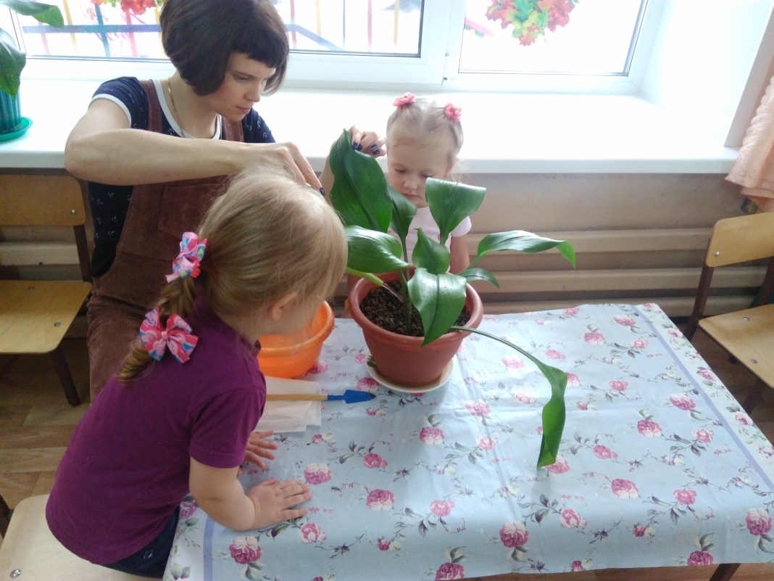
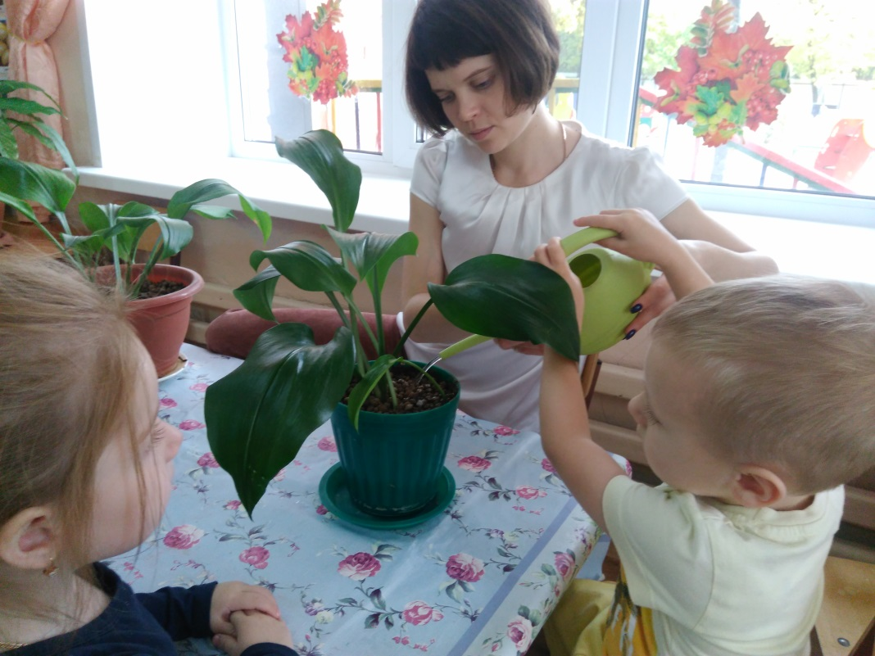
Младший возраст
Наблюдаем за поливом растений
Учимся поливать сами

Slide 8
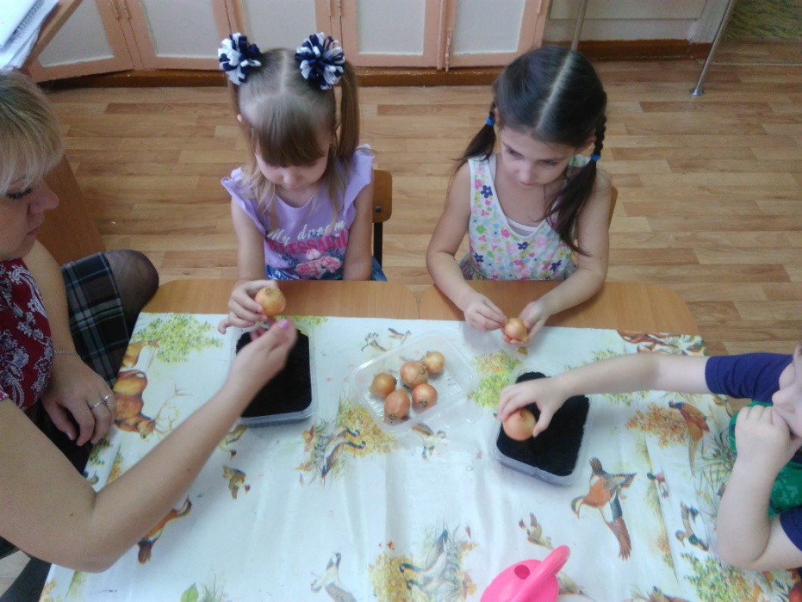
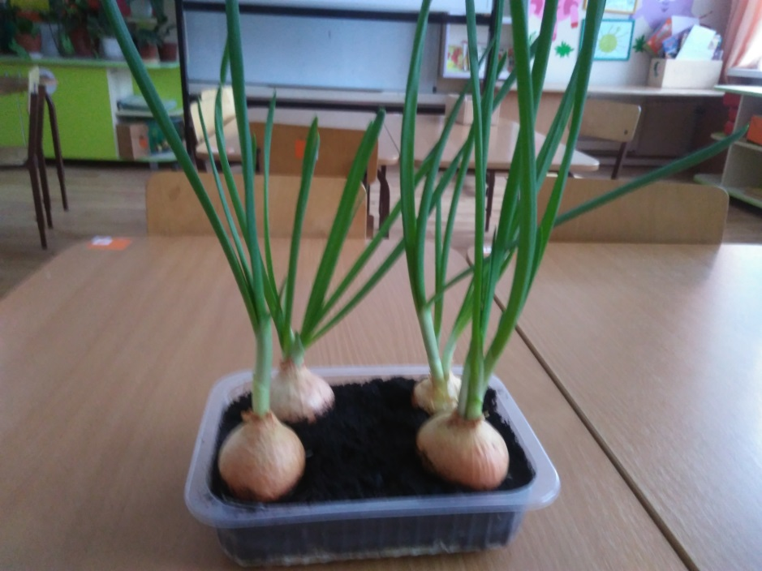
Младший возраст
Посадка лука
Вот и первый результат

Slide 9
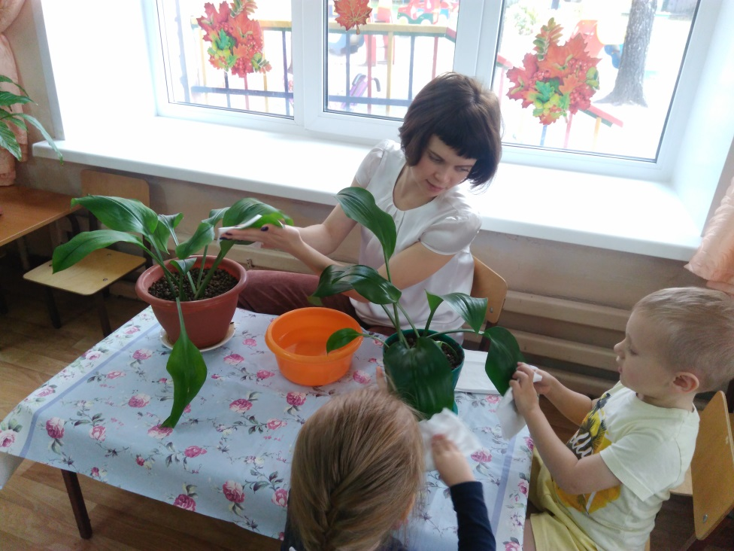
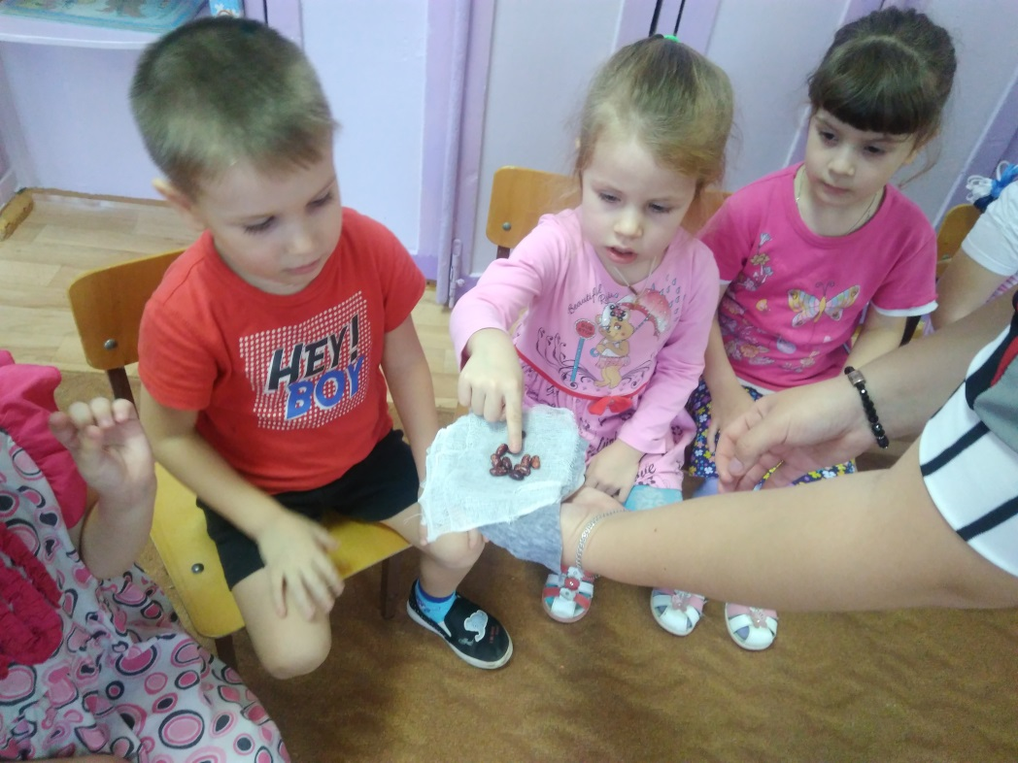
Младший возраст
Вместе протираем листья
Готовим семена фасоли к посадке

Slide 10
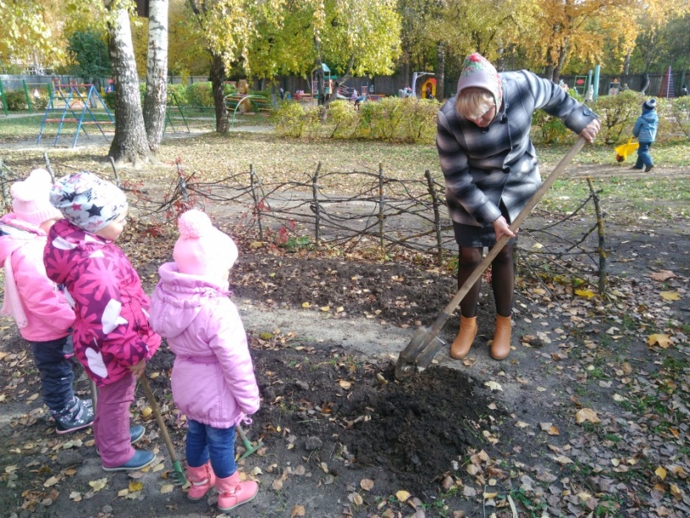
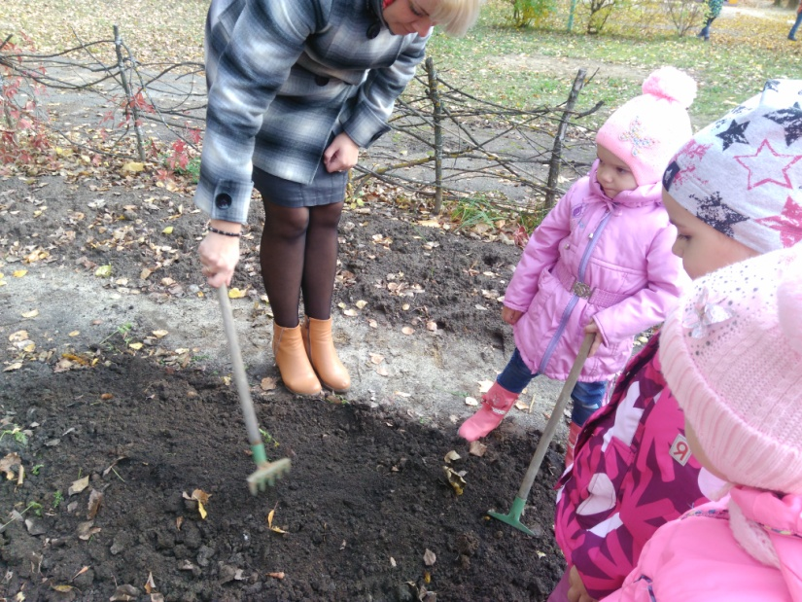
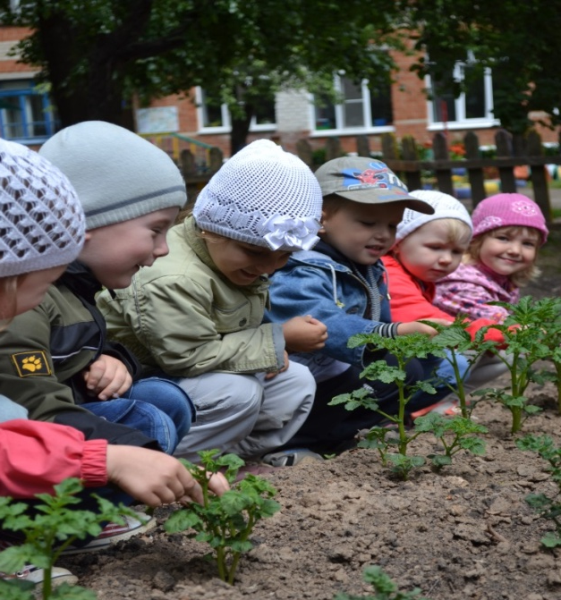
Младший возраст
Наблюдаем за перекопкой и рыхлением почвы
Где же спрятались вредные сорняки?

Slide 11
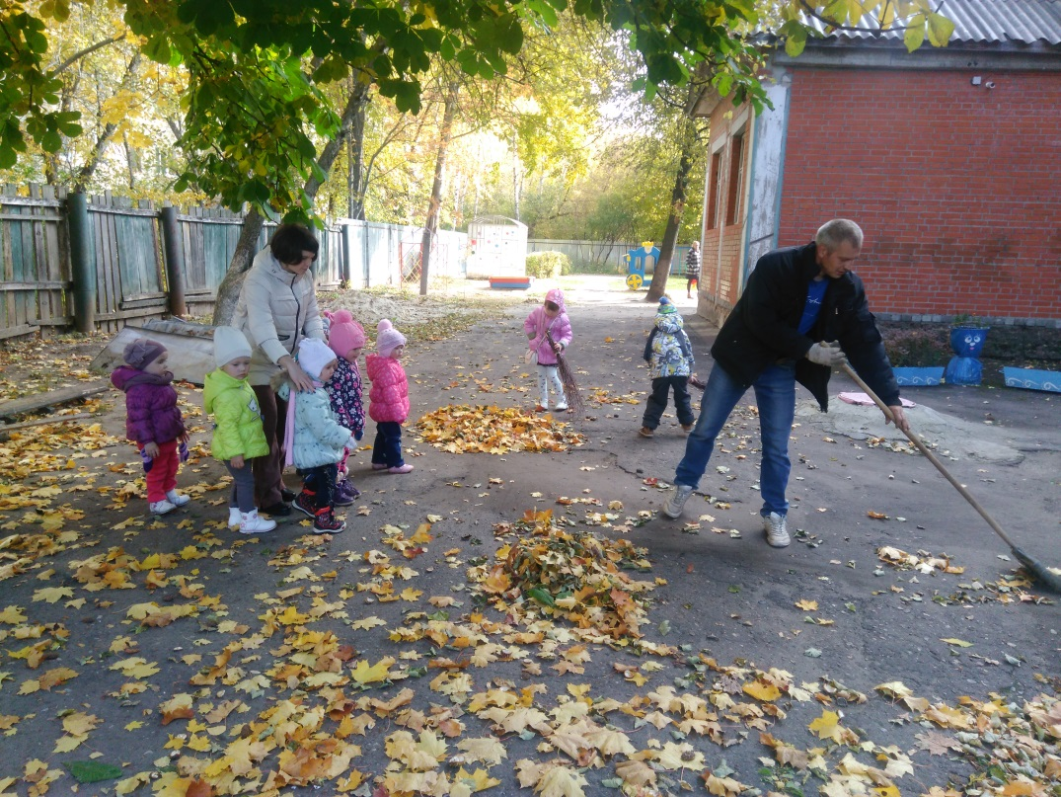
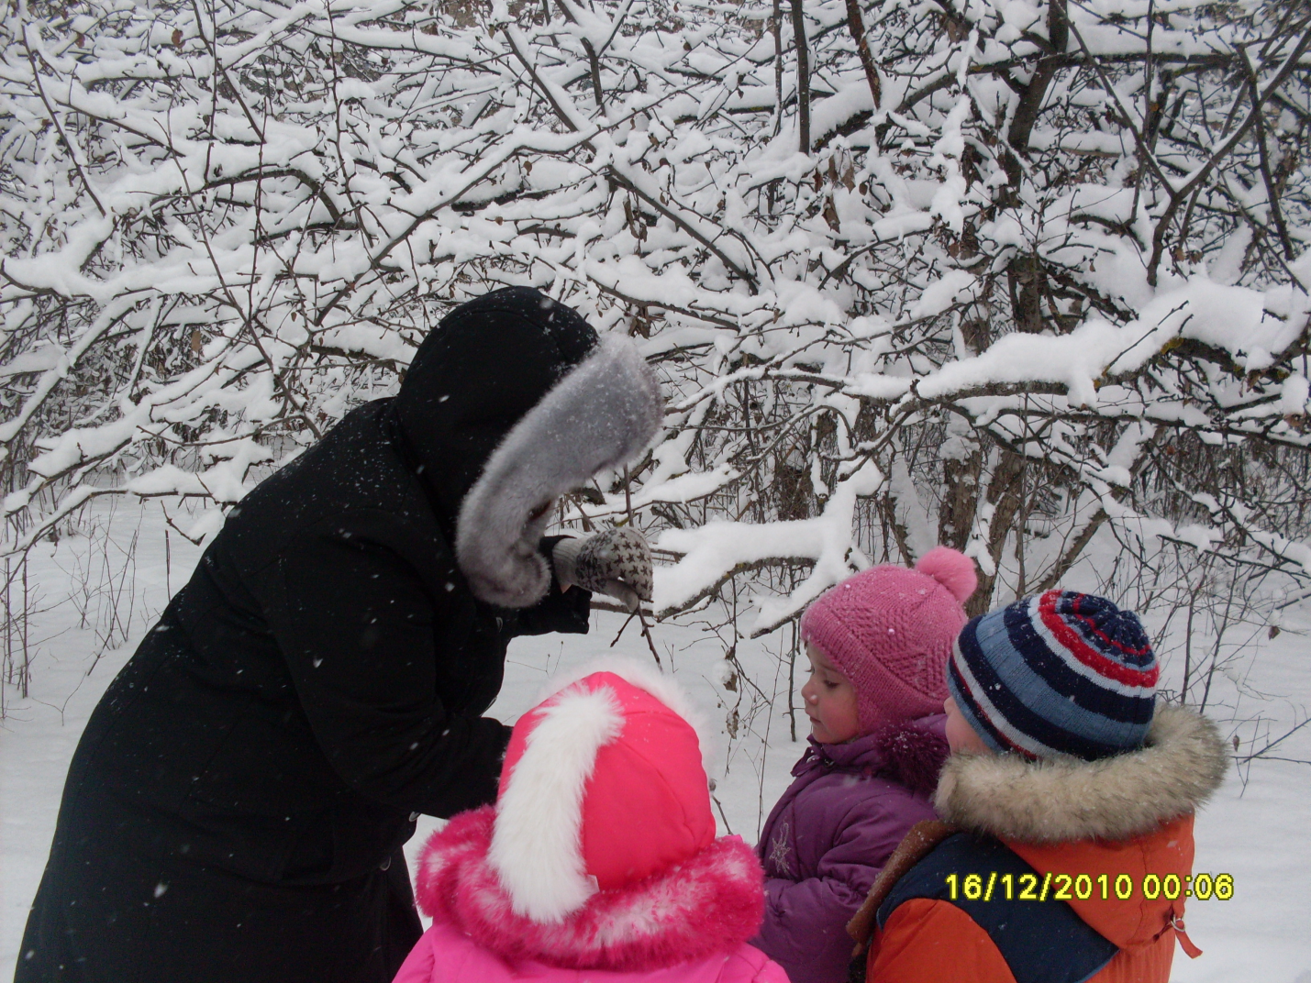
Младший возраст
Наблюдаем за трудом взрослых и старших ребят
Наблюдаем и ухаживаем за растениями зимой

Slide 12
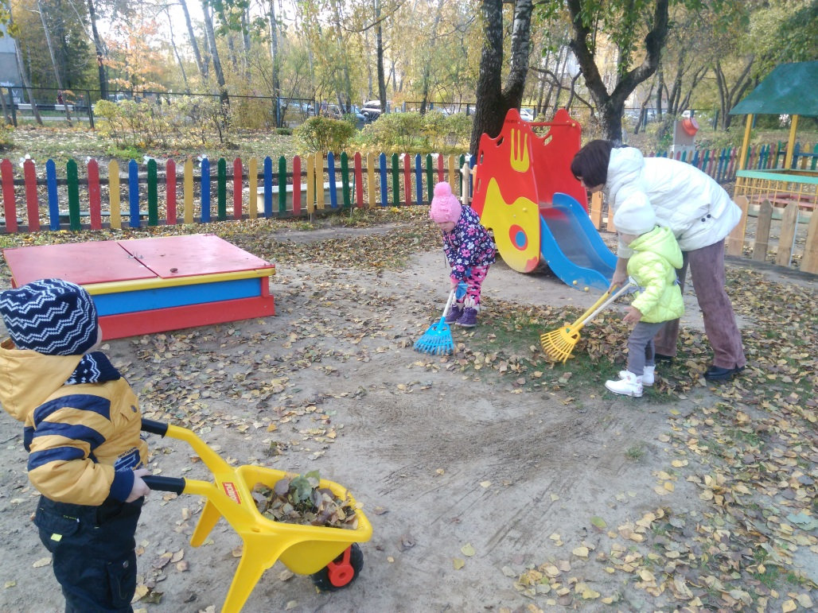
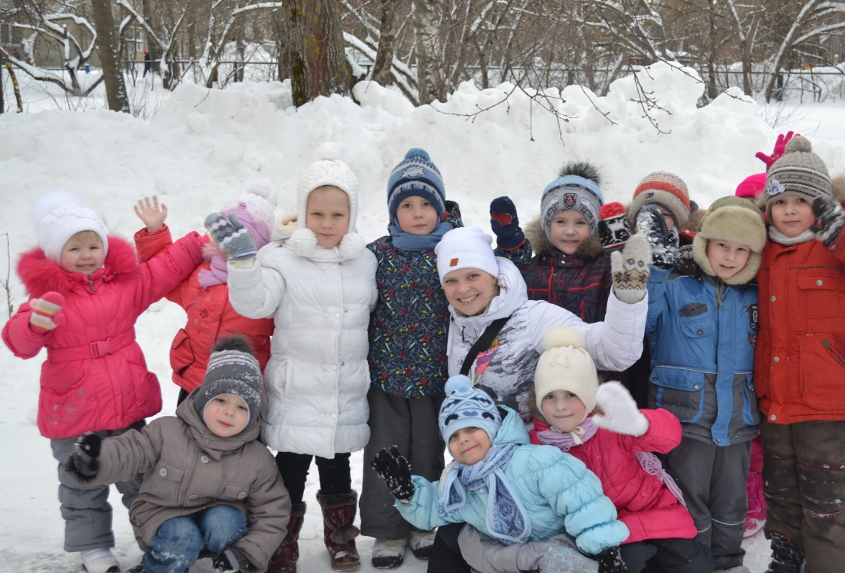
Младший возраст
Помогаем убирать листья на участке

Slide 13
К концу года:
воспитанники стали чаще замечать новые предметы и явления в окружении и проявляет интерес к ним;
активно обследовать и рассматривать объекты природы;
охотно включаться познавательно-исследовательскую и трудовую деятельность;
проявлять способность к установке причинно-следственных связей;
проявлять инициативу в устранении негативных последствий для объектов природы;
при соприкосновении с объектами природы проявлять бережное, аккуратное отношение;
при выполнении ухода, многие были поглощены процессом.

Slide 14
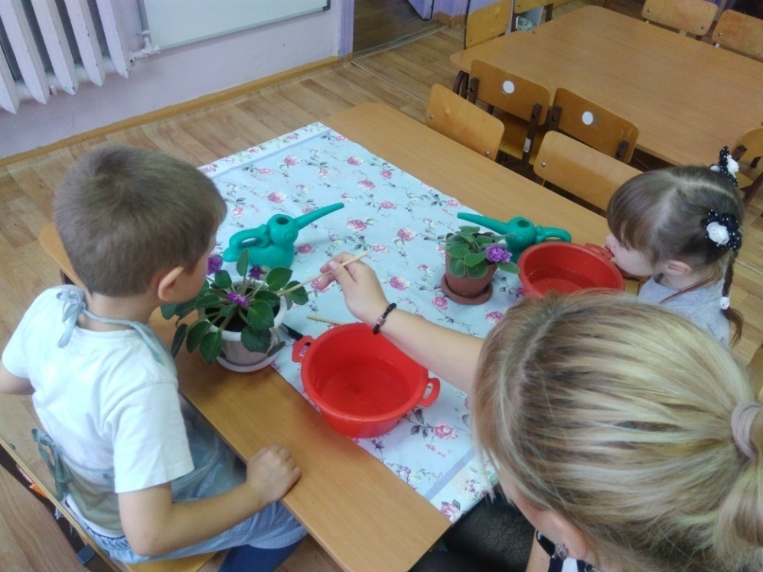
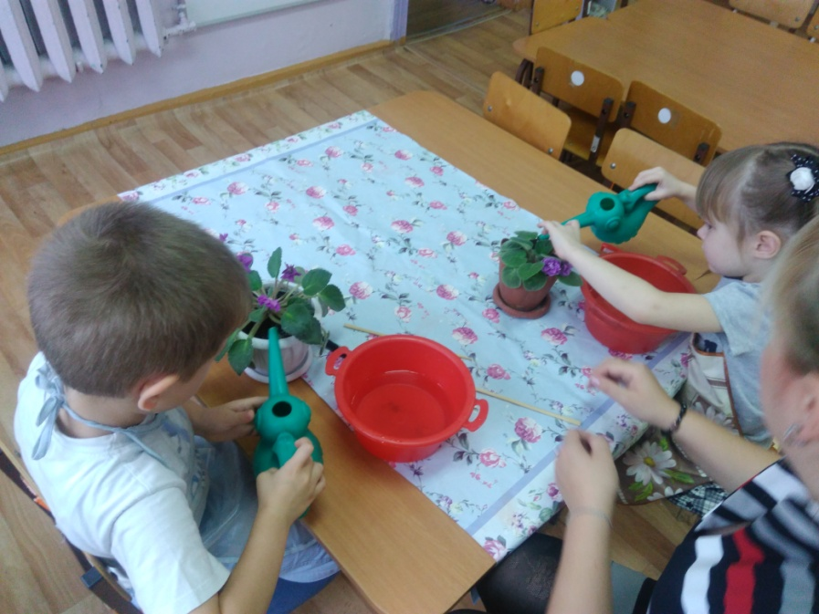
Средний возраст
Проверяем, нуждается ли растение в поливе

Slide 15
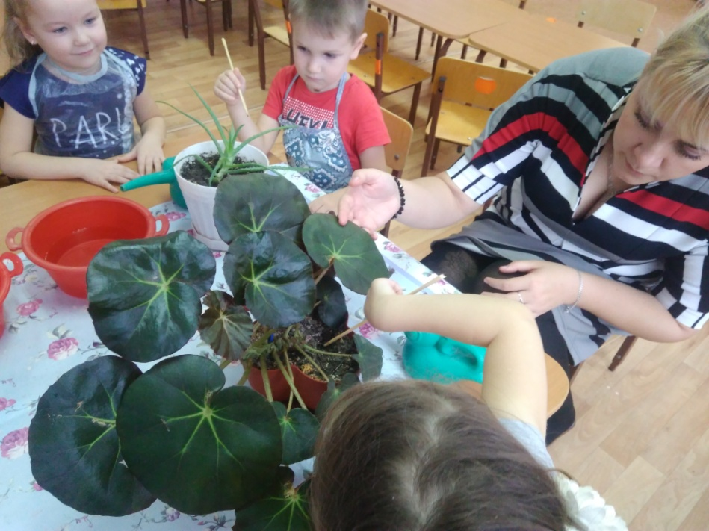
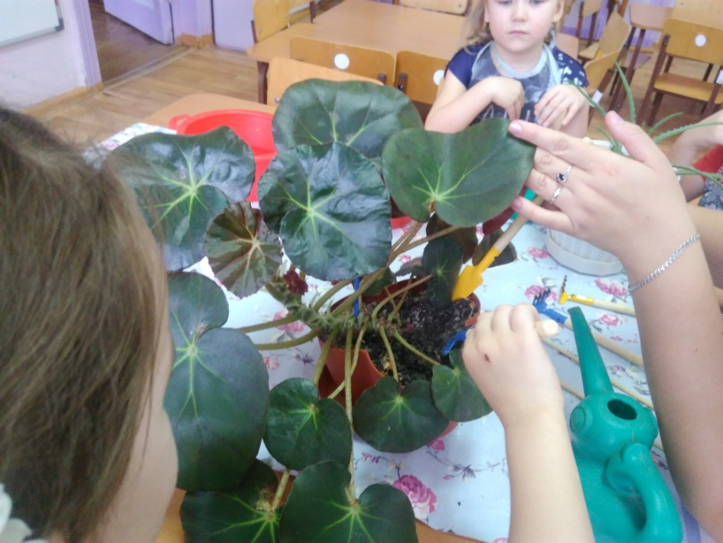
Средний возраст
Сравниваем потребность растений в поливе
Вместе рыхлим почву

Slide 16
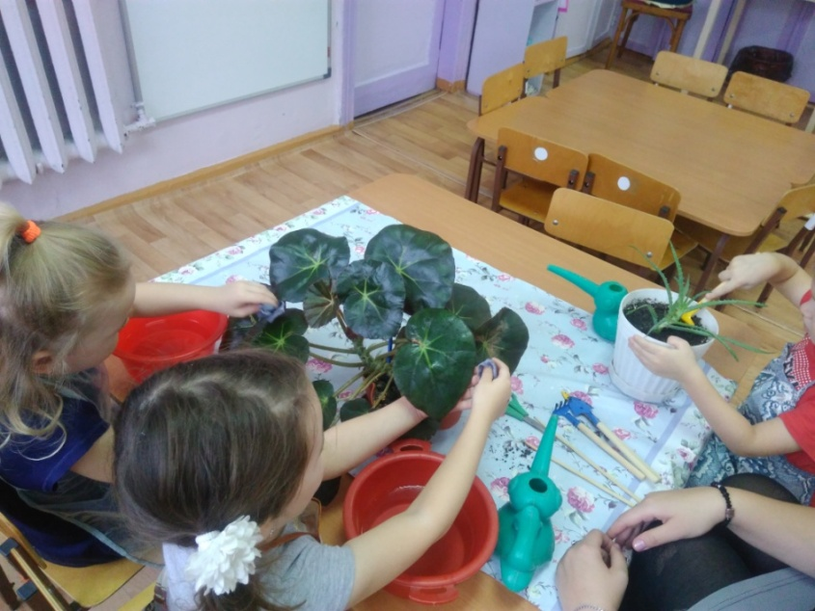
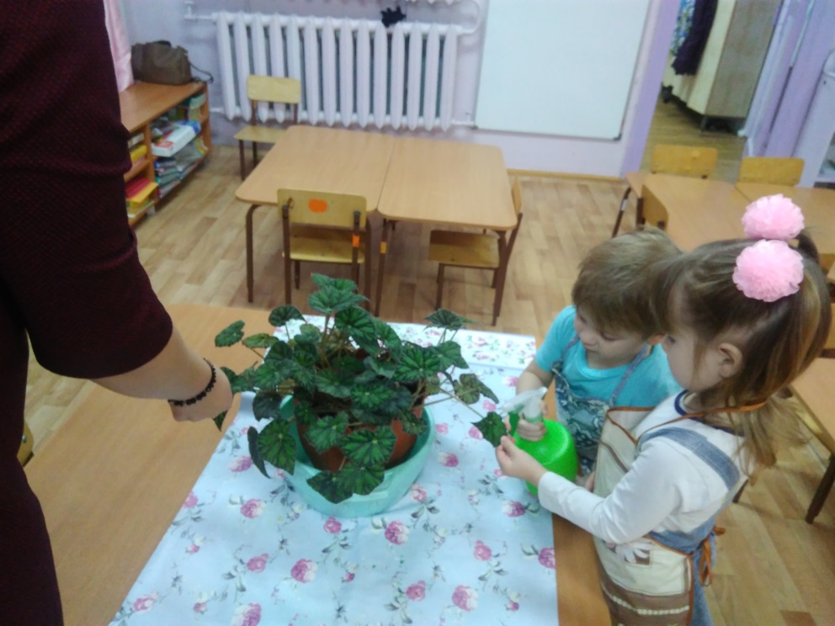
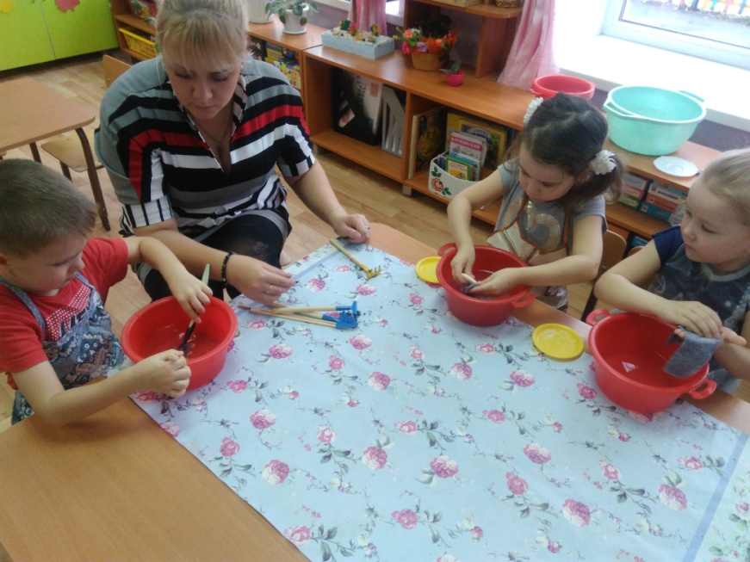
Средний возраст
Самостоятельно моем листья растений
Работаем с пульверизатором
Моем инструменты после работы

Slide 17
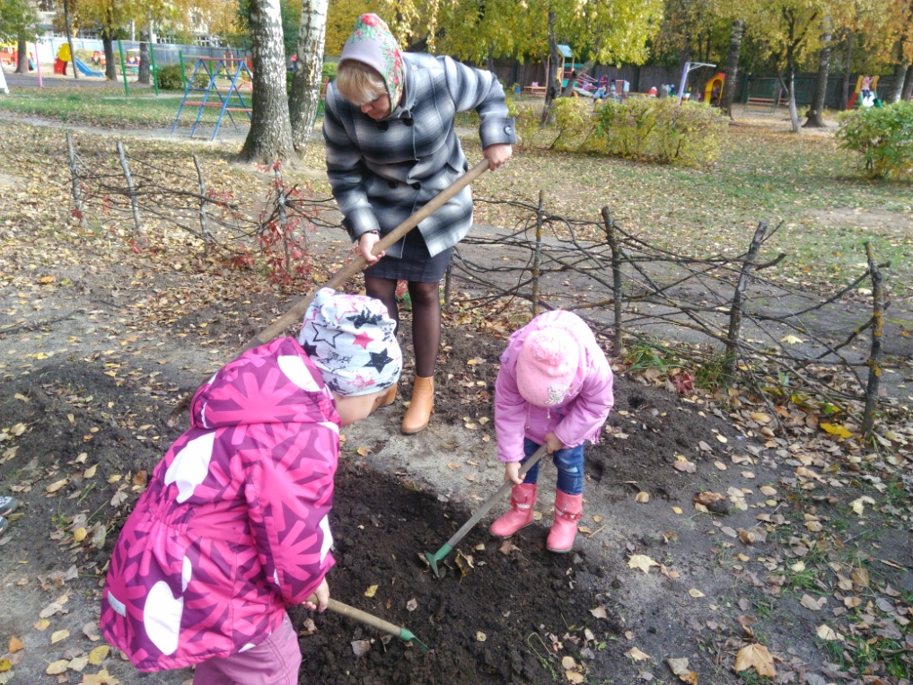
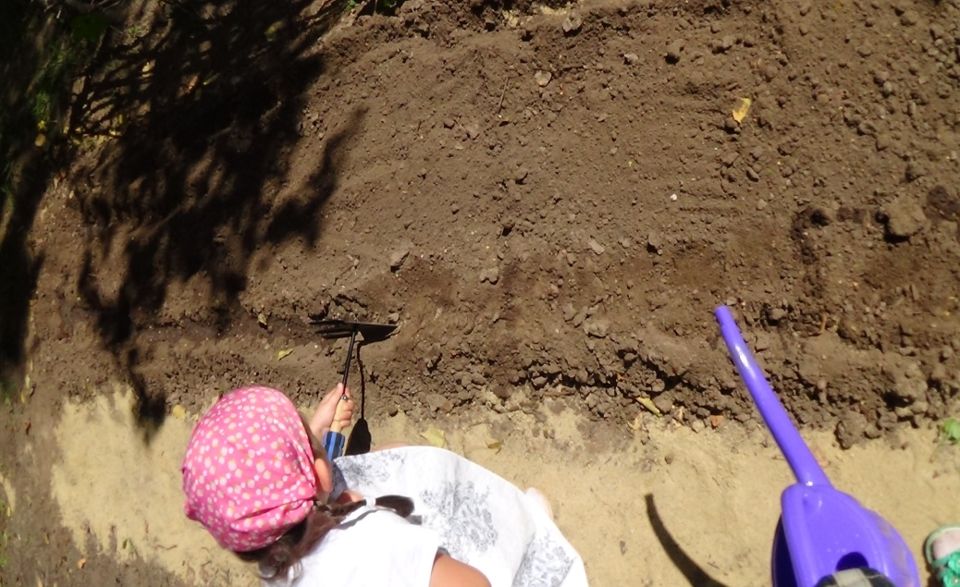
Средний возраст
Вместе рыхлим почву
Делаем лунки для посадки растений

Slide 18
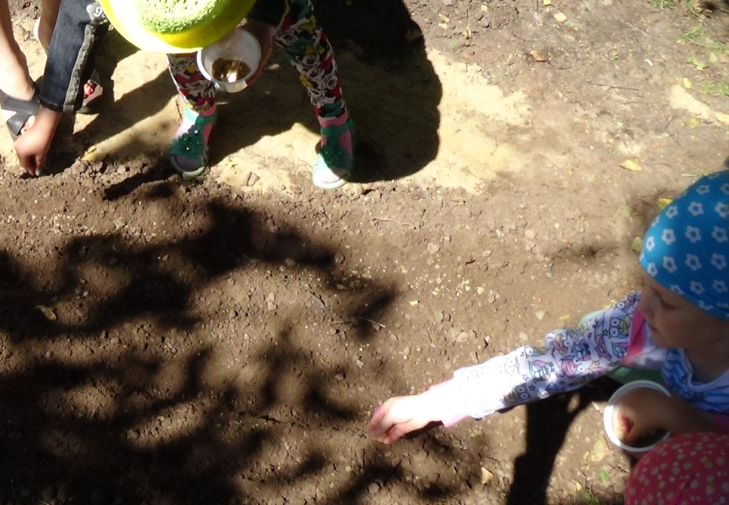
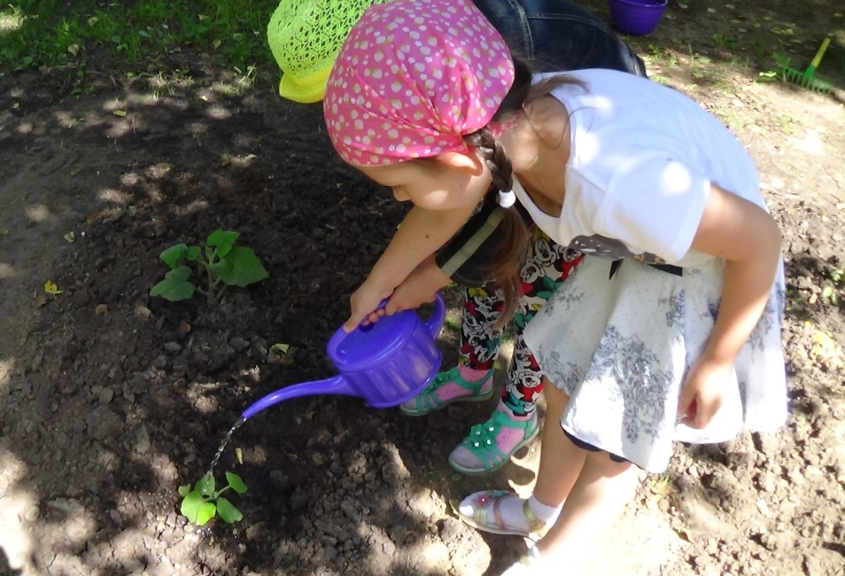
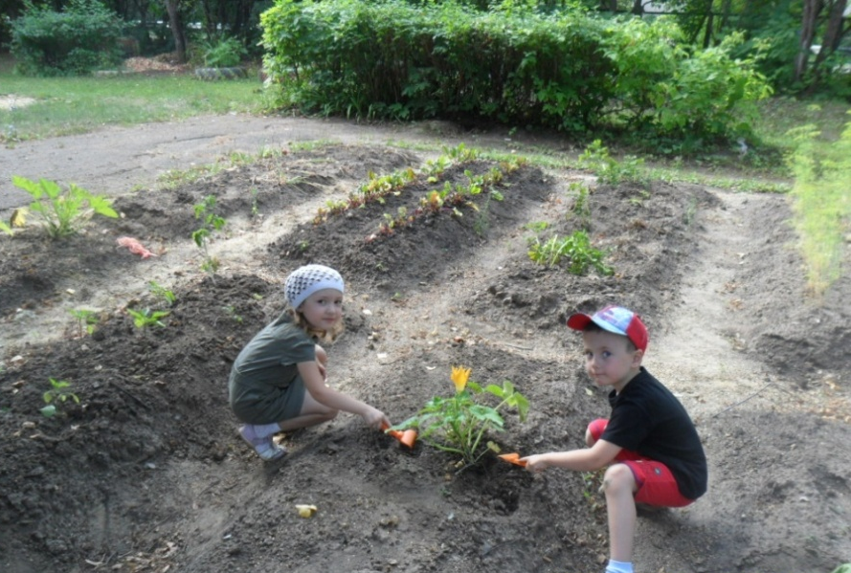
Сажаем огурцы
Поливаем
Рыхлим землю

Slide 19
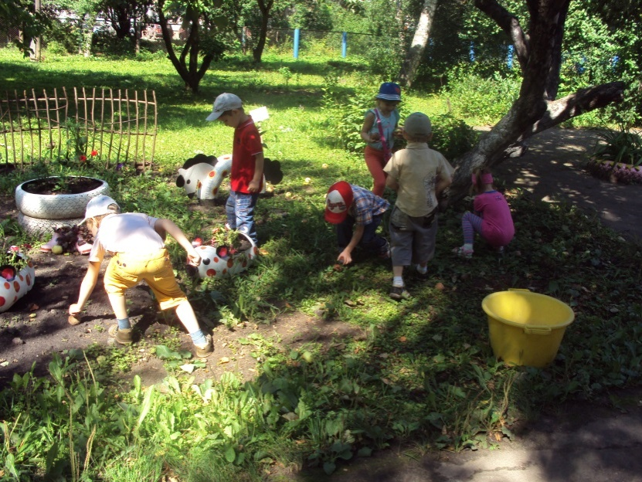
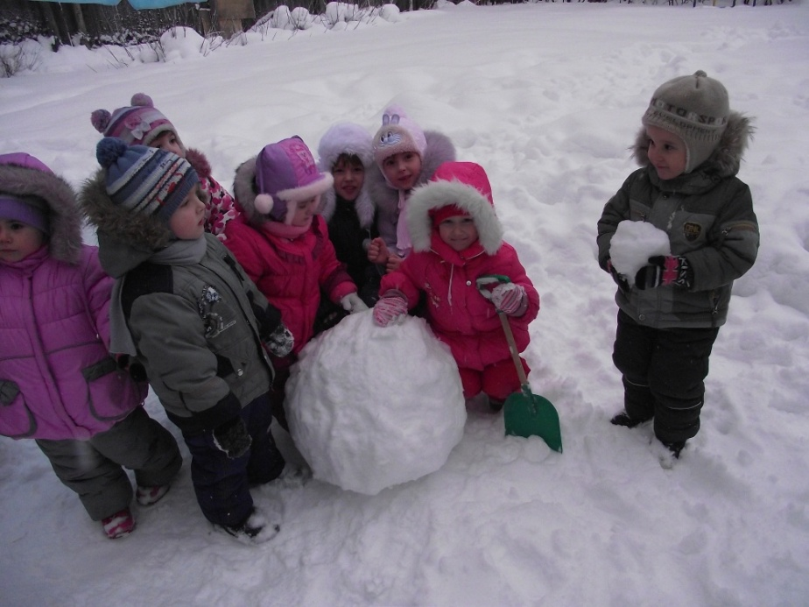
Средний возраст
Работаем в саду
Сгребаем снег для построек

Slide 20
К концу года воспитанники стали:
- проявлять наблюдательность, замечать малейшие изменения в объектах природы;
своевременно устранять потребности объектов природы, проявляли осознанную заботу о растениях, как о живых организмах;
проявлять самостоятельность в процессе поиска решения, производить при этом разнообразные мыслительные операции: анализировать, сравнивать, группировать и т.д
проявлять эмоциональное отношение к объектам природы и процессу ухода за ними;
умение замечать ошибки у себя и у сверстников и исправлять их;
проявляют владение элементарными способами ухода за растениями.

Slide 21
Спасибо за внимание!

